Slide 1
FlashAttention
论文解析及源码学习
2024-02-06

Slide 2

Flashattention是什么
1、基于GPU软硬件技术对attention进行加速
2、没有任何的精度损失，充分利用GPU
3、End to end 的时间统计
4、Flashattention 2x-4x faster
Flashattention 5x-9x faster
5、目前被大规模应用，成为了主流框架

Slide 3
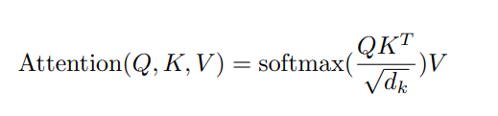
前序知识
1、 transformer
2、 CUDA编程
（GPU的基本架构）
（使用sharedmemory对GEMM进行加速）

Slide 4
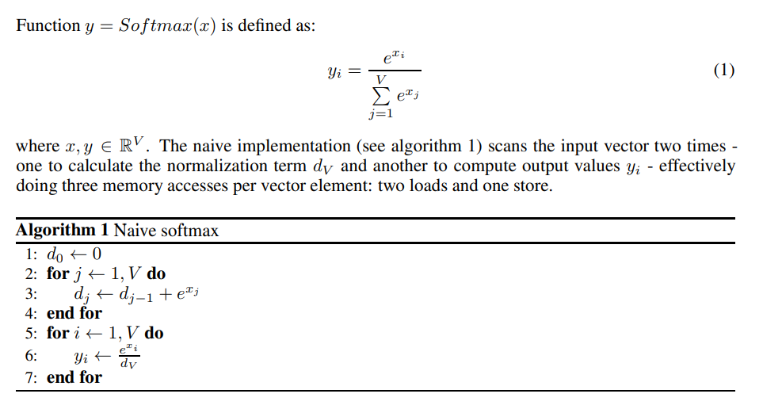
Online softmax
朴素
softmax实现

Slide 5
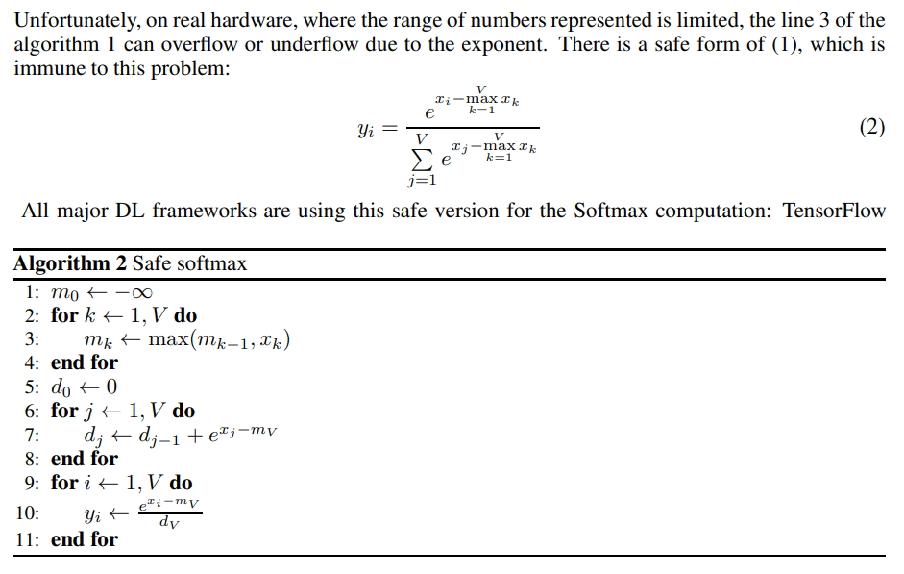
Online softmax
safe-softmax实现
flashattention的实现方式
在FP16中，当x大于11的时候，ex趋于正无穷
三层for循环

Slide 6
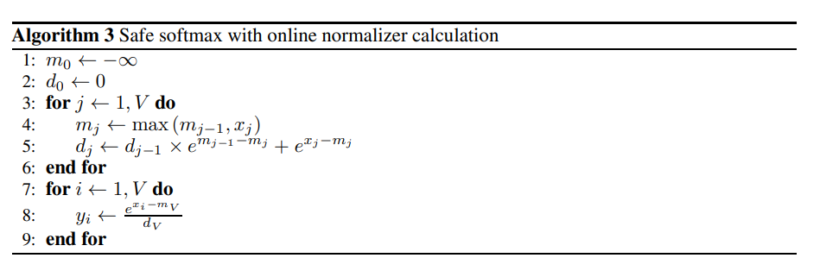
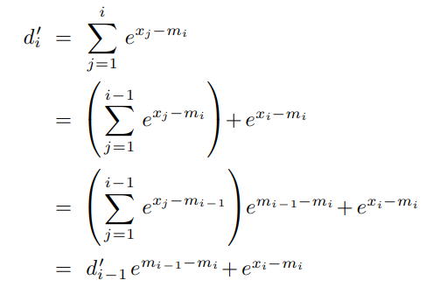
Online softmax
合并成一个循环？ 不行

Slide 7
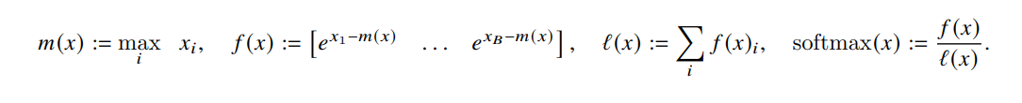
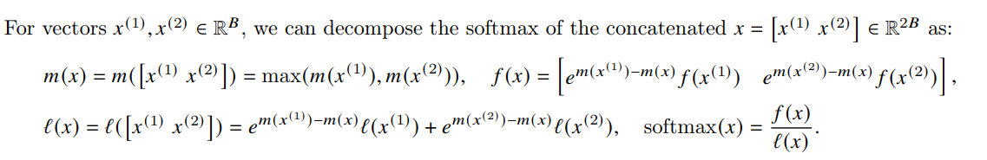
Online softmax
Tile 技术

Slide 8
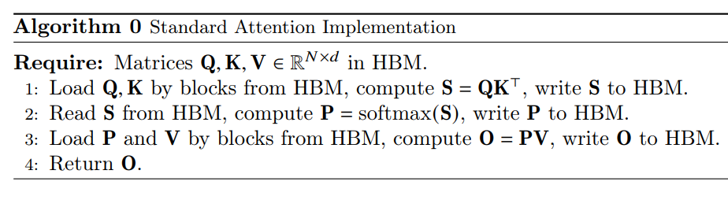
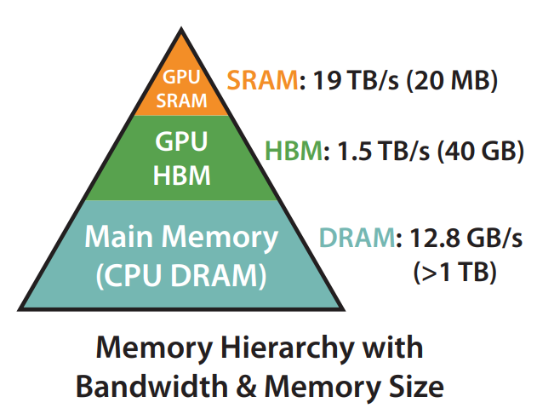
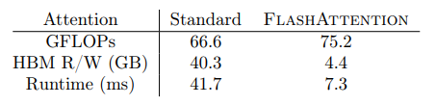
Flashattention

Slide 9
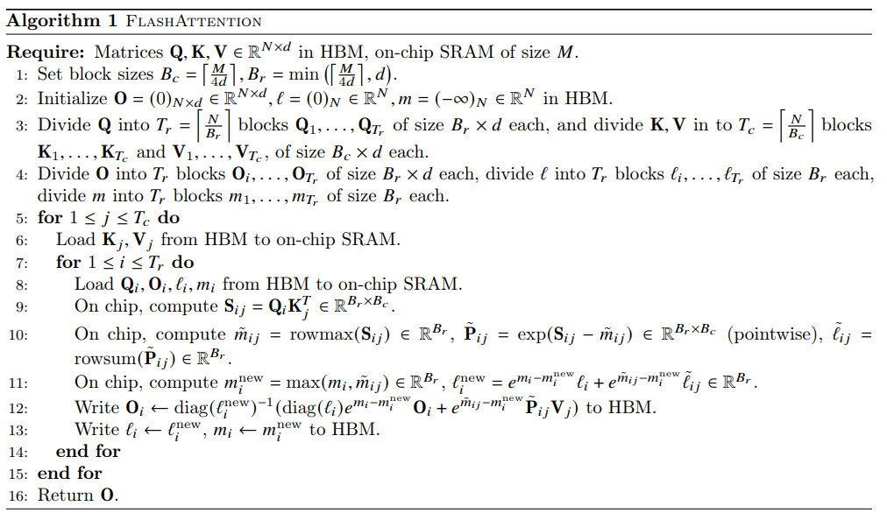
Flashattention

Slide 10
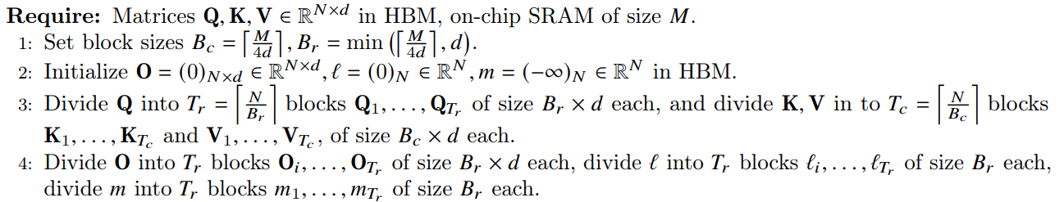
Flashattention

Slide 11
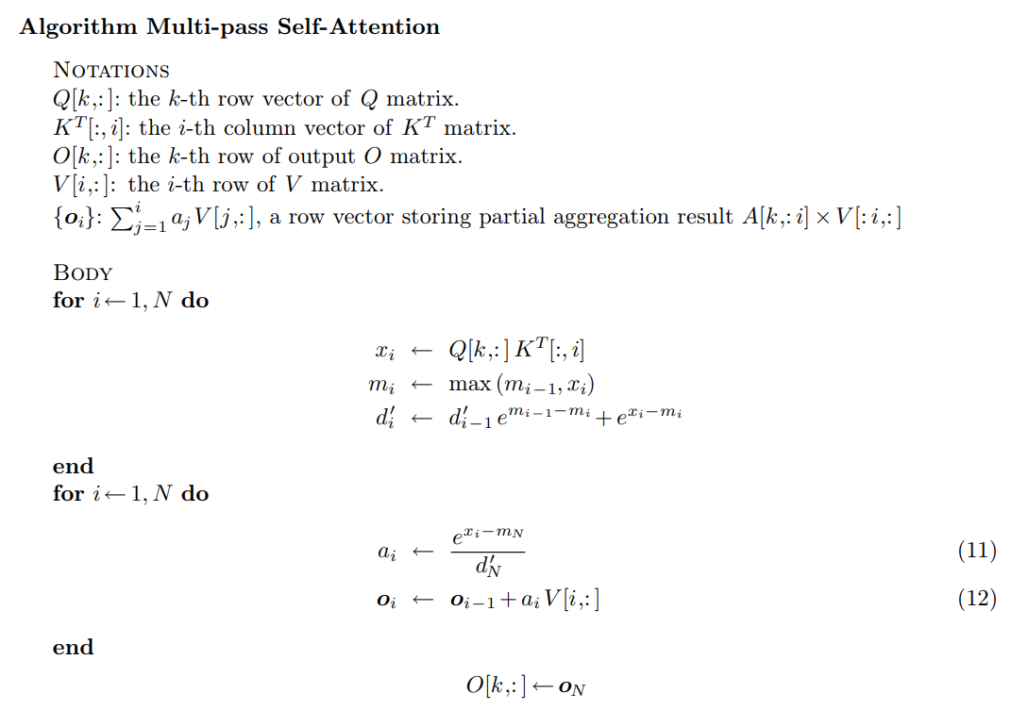

Slide 12
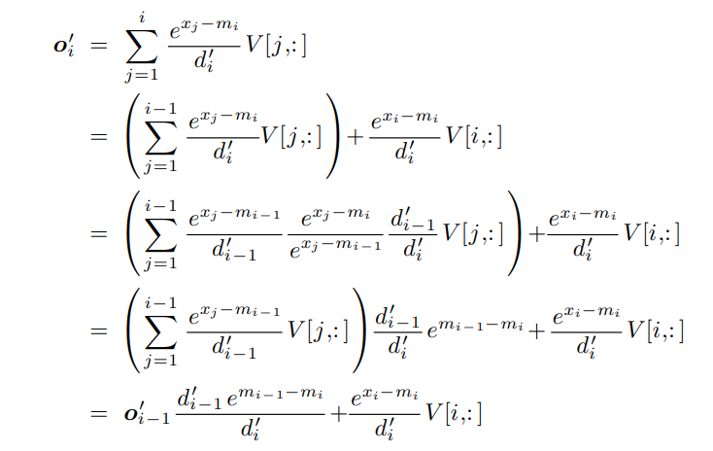

Slide 13
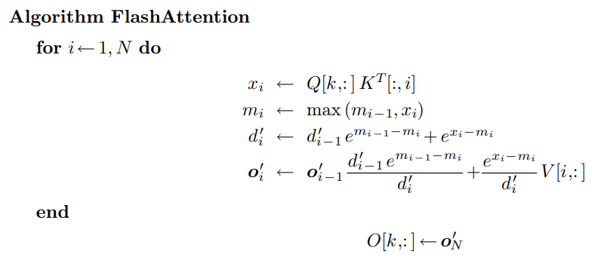

Slide 14
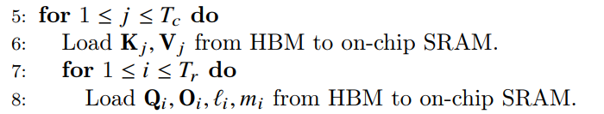
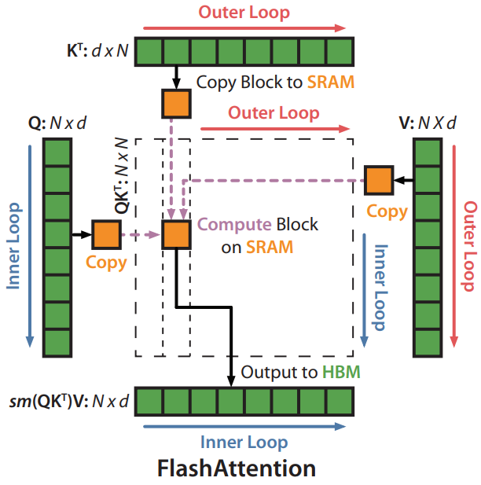
Flashattention

Slide 15
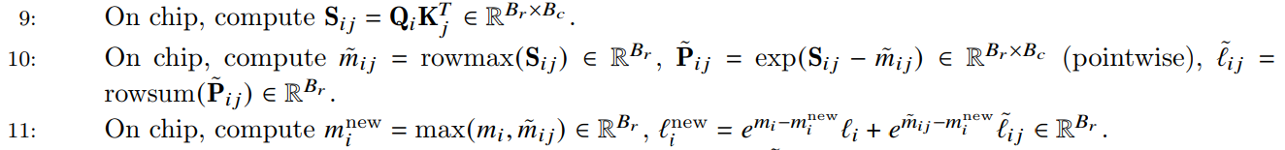
Flashattention

Slide 16
Flashattention

Slide 17

Flashattention

Slide 18
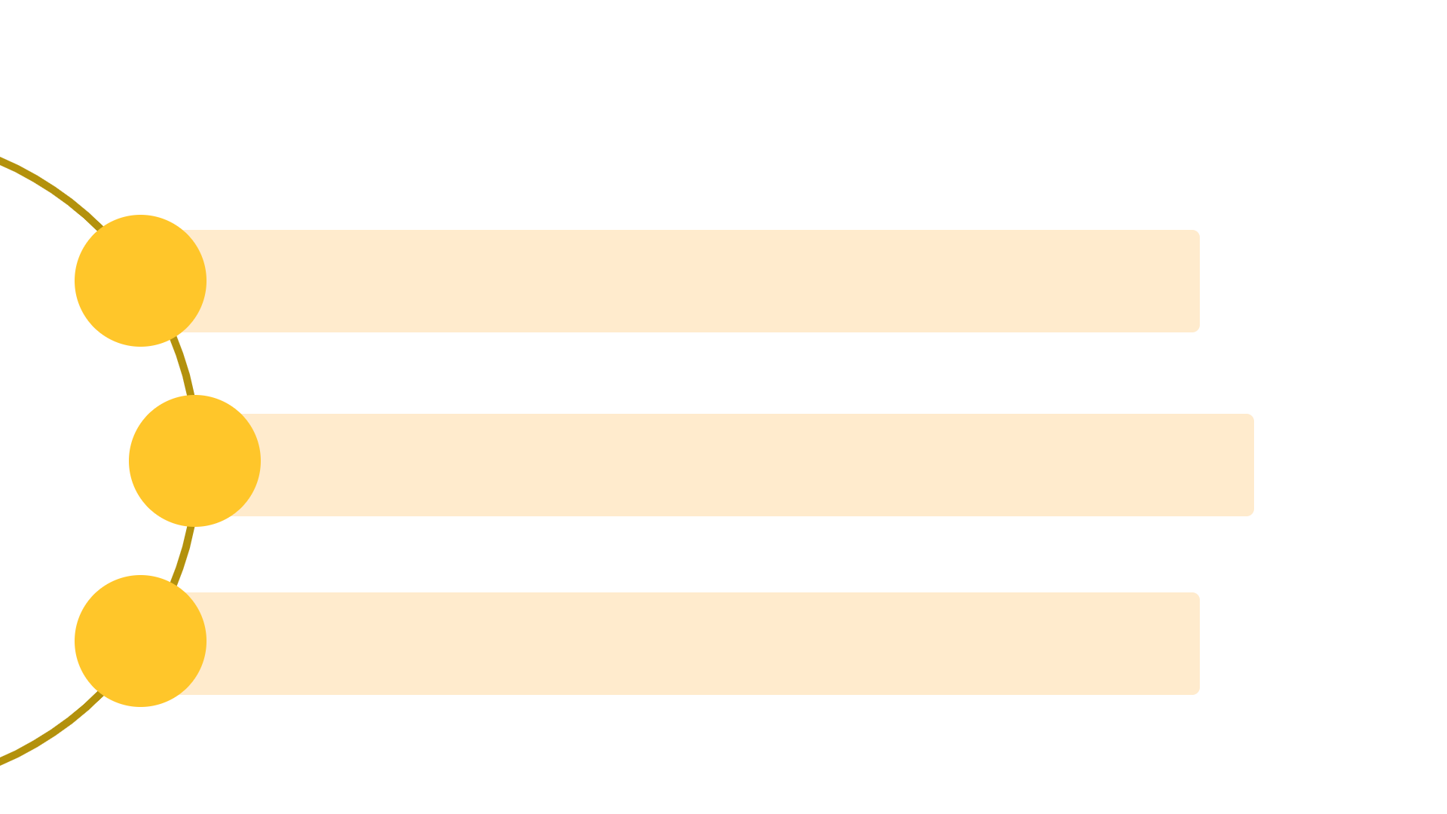
4. <b>Python函数与模块</b>
函数定义与调用
参数传递
Python模块与包

Slide 19
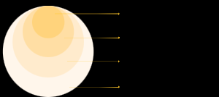
5. Python数据结构
列表（List）
元组（Tuple）
集合（Set）
字典（Dictionary）

Slide 20

6. Python面向对象编程
类与对象
封装、继承、多态
特殊方法（如__init__、str）

Slide 21

7. <b>常用Python模块</b>
os模块
sys模块
datetime模块
math模块

Slide 22

8. <b>文件操作与异常处理</b>
文件的打开、读写与关闭
异常捕捉与处理

Slide 23
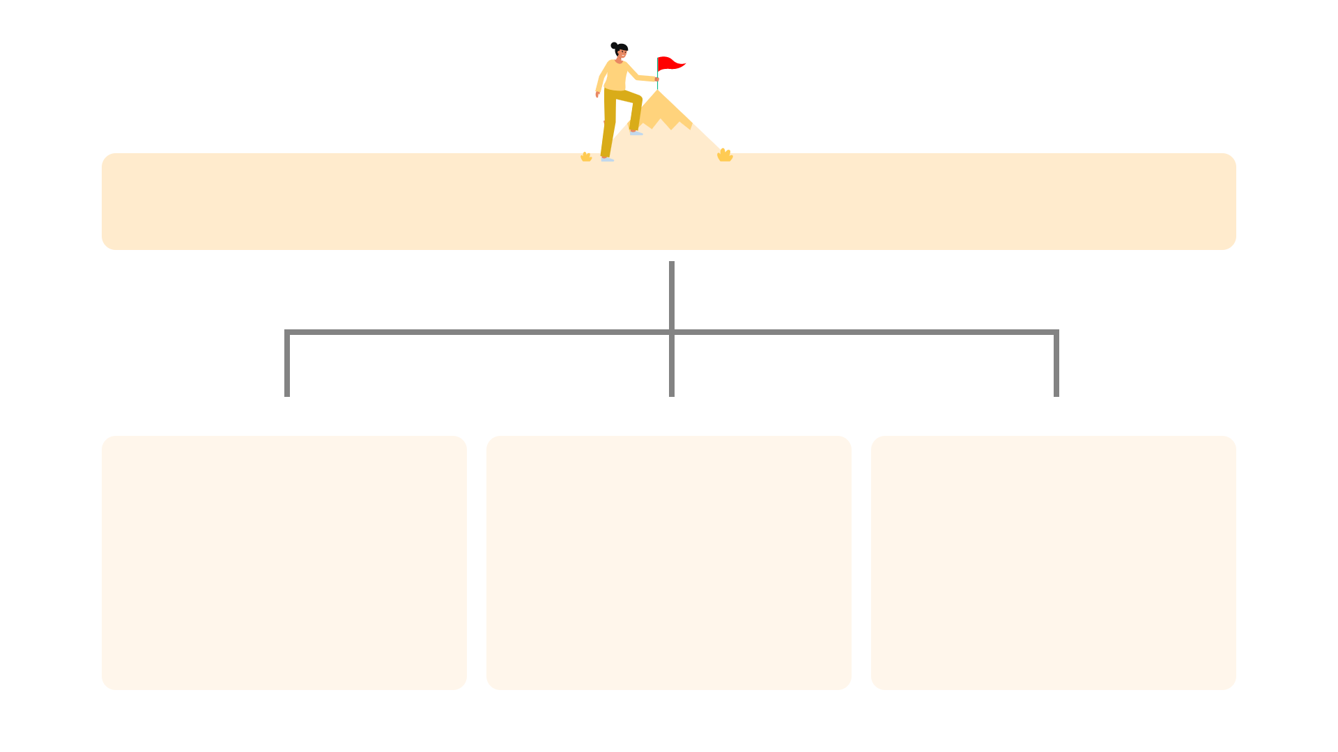
9. <b>实战项目</b>
示例项目介绍
逐步实现项目功能
总结与优化

Slide 24
THE END
THANKS

